Slide 1
Cоциальная практика 4-б класса к киноуроку «За руку с Богом»
МОУ Школа № 32 г. Черемхово

Slide 2
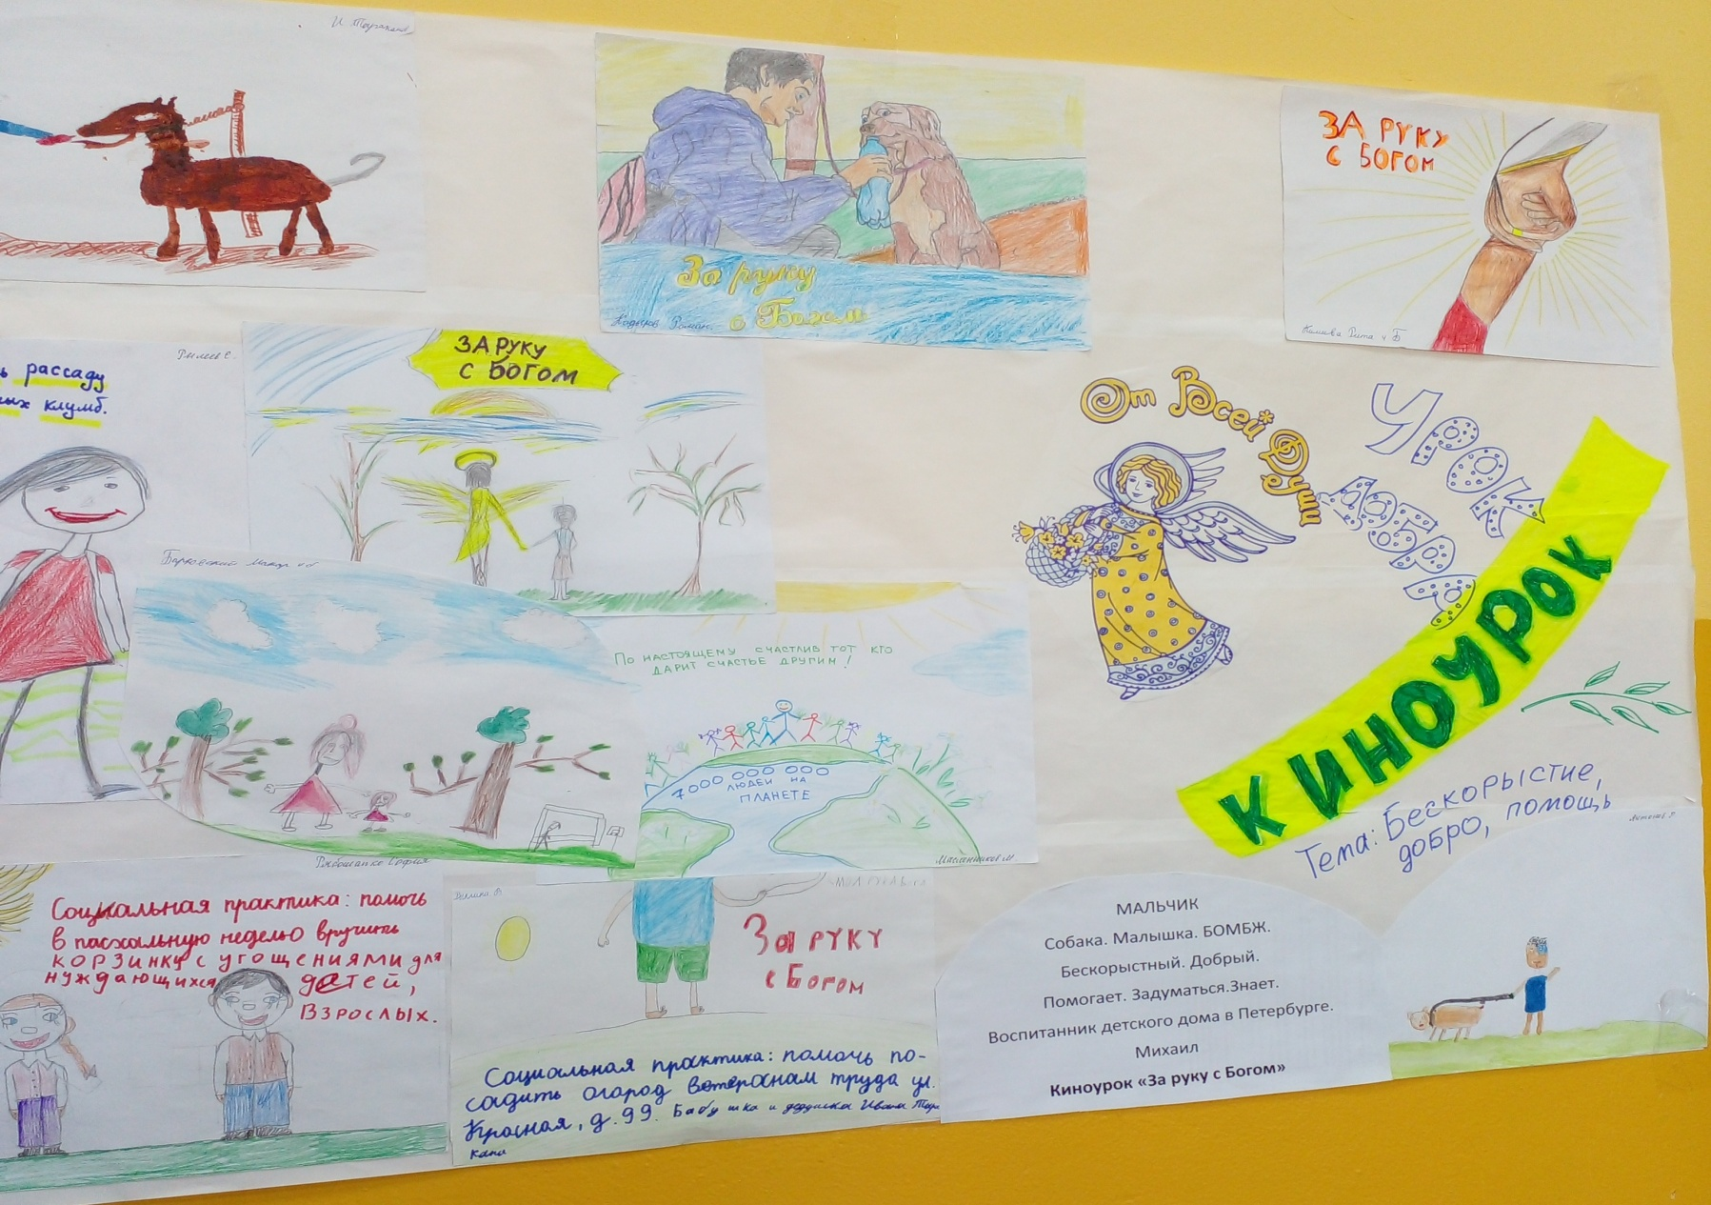
Просмотрев фильм, обобщили в коллаже творческих работ

Slide 3
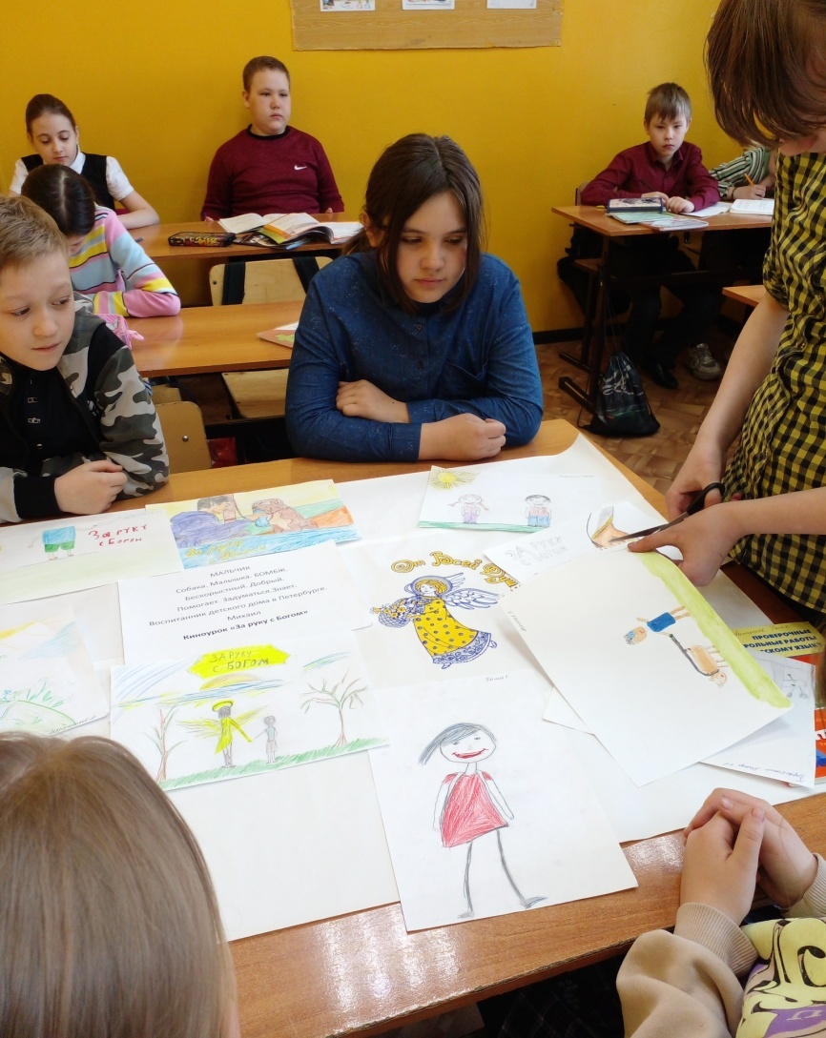
Активными учащимися были: Кривокорытова Лиза, Мельников Кирилл, Кимеева Рита и др.

Slide 4
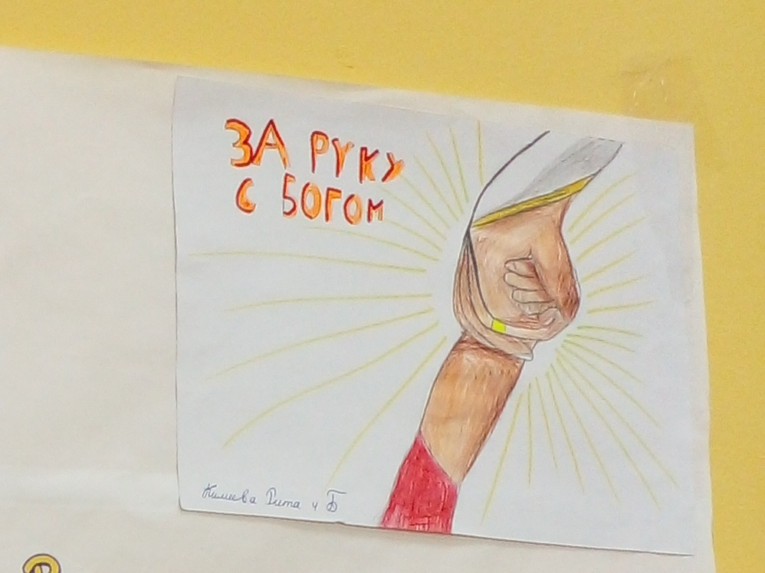

Slide 5
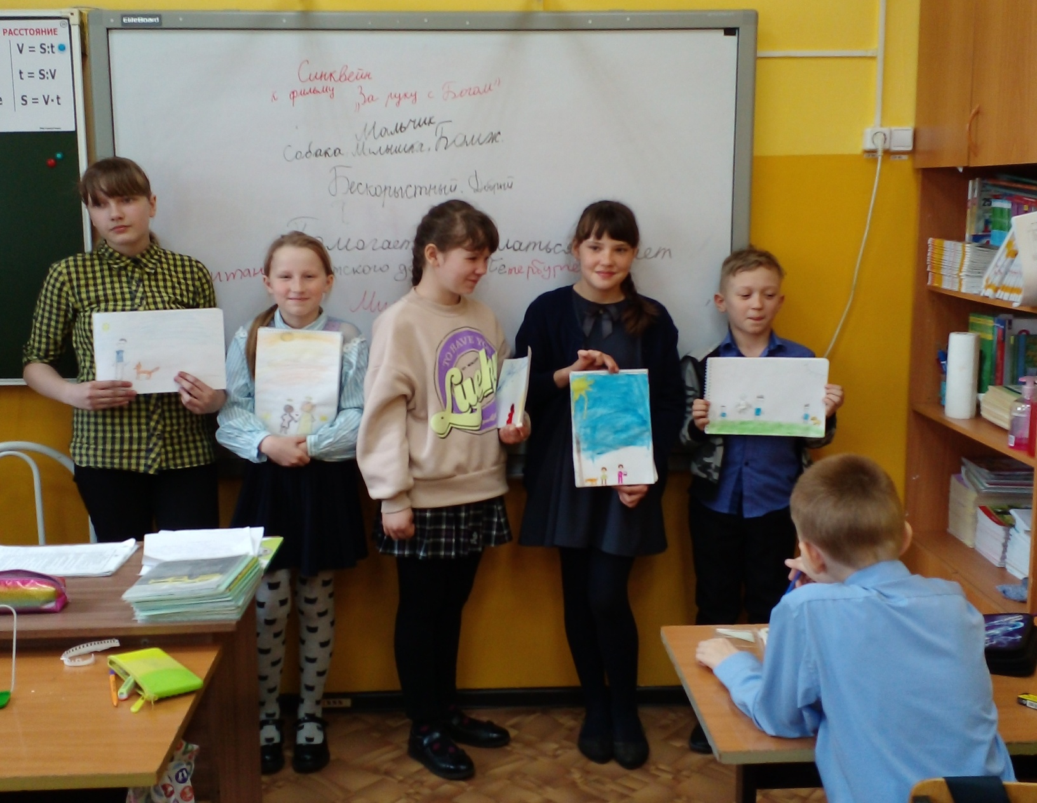
Составили синквейн по фильму, выполнили творческие рисунки

Slide 6
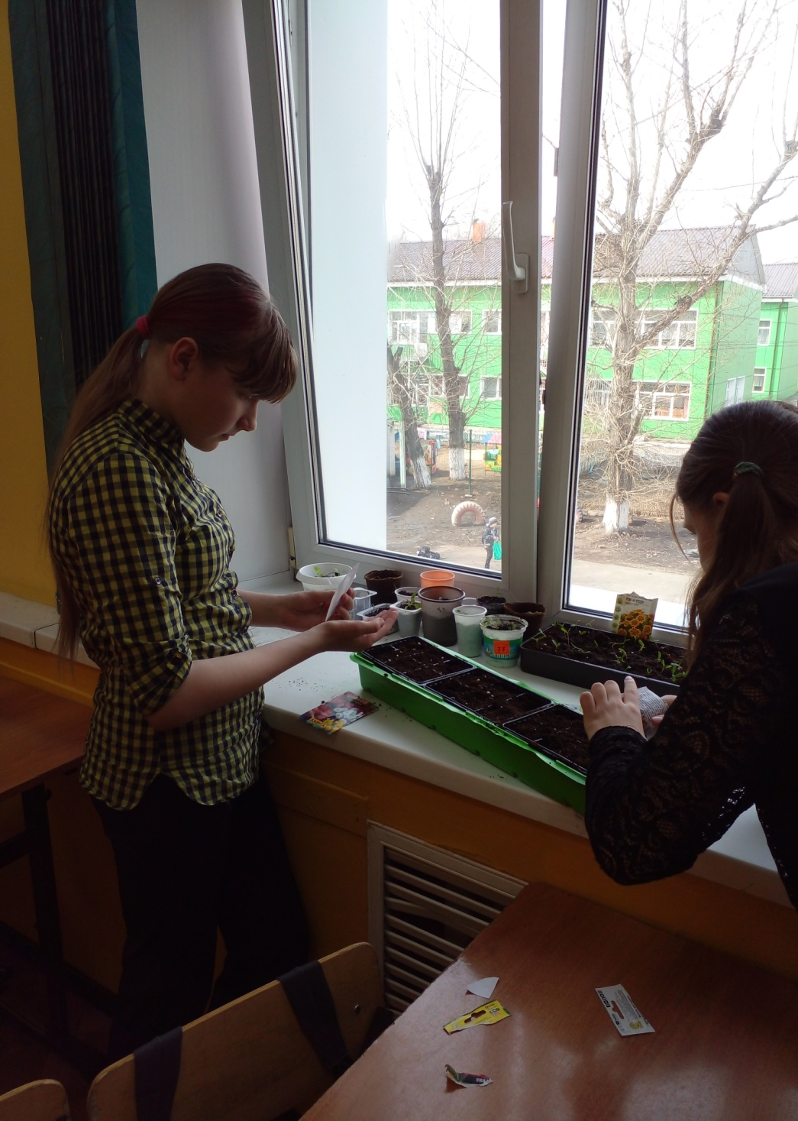
Девочки класса занимаются посадкой рассады

Slide 7
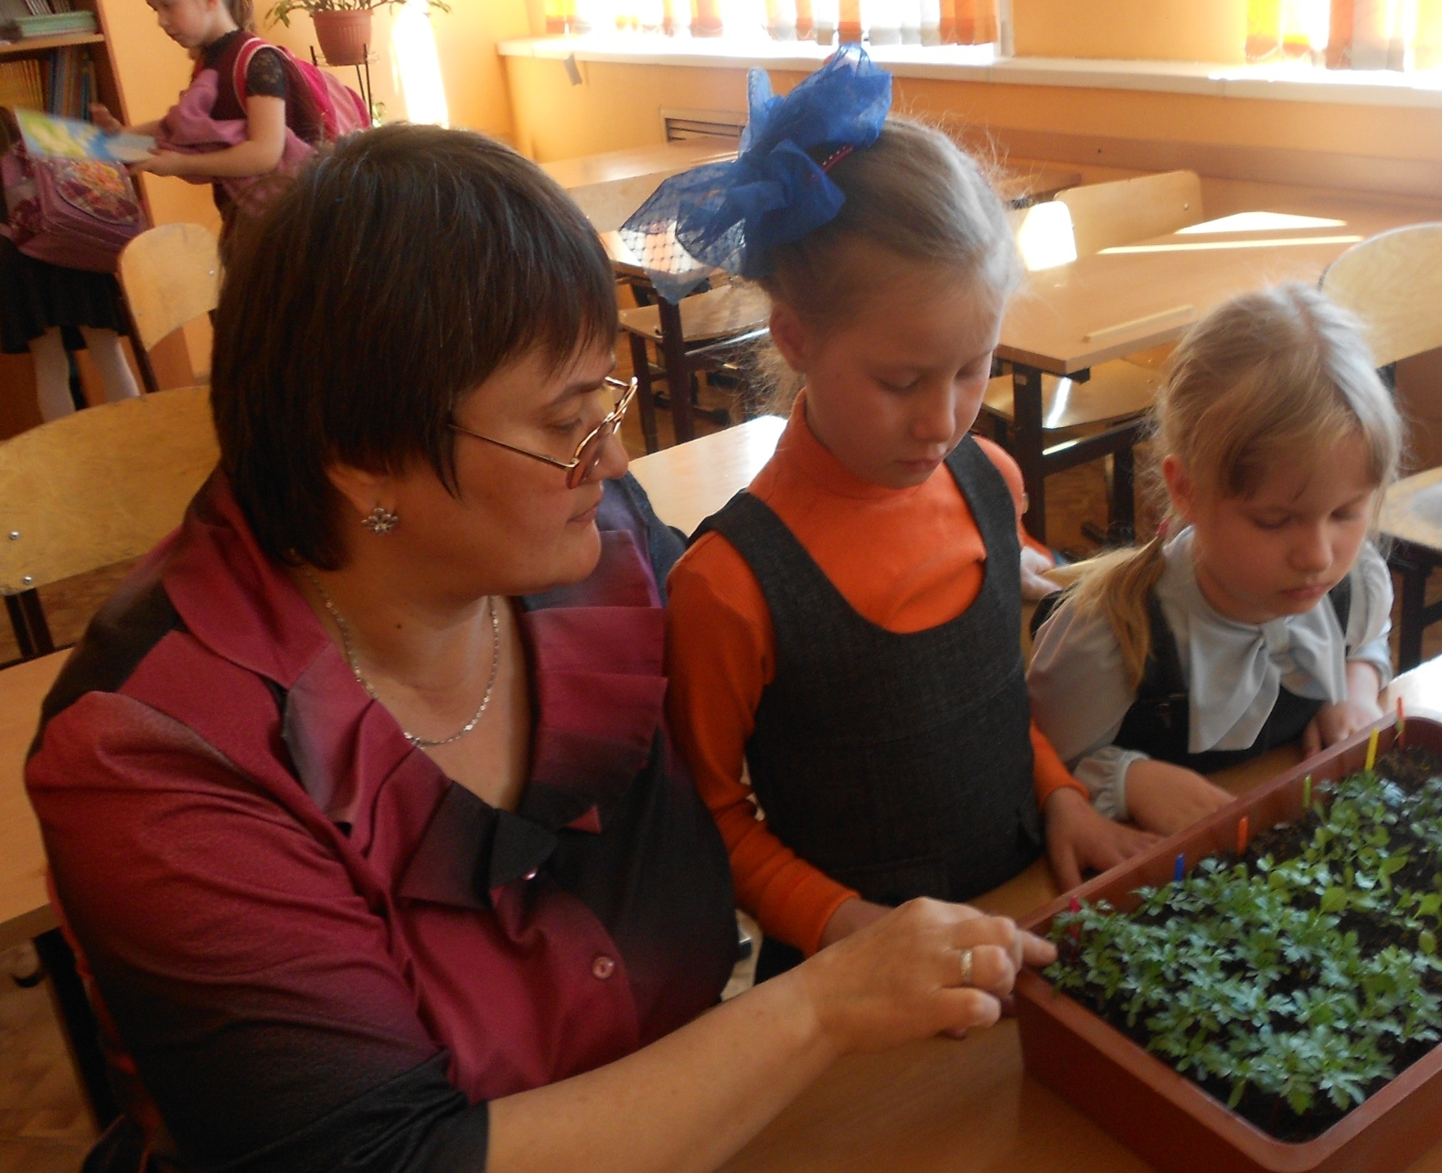
Приготовили рассаду для школьной клумбы

Slide 8
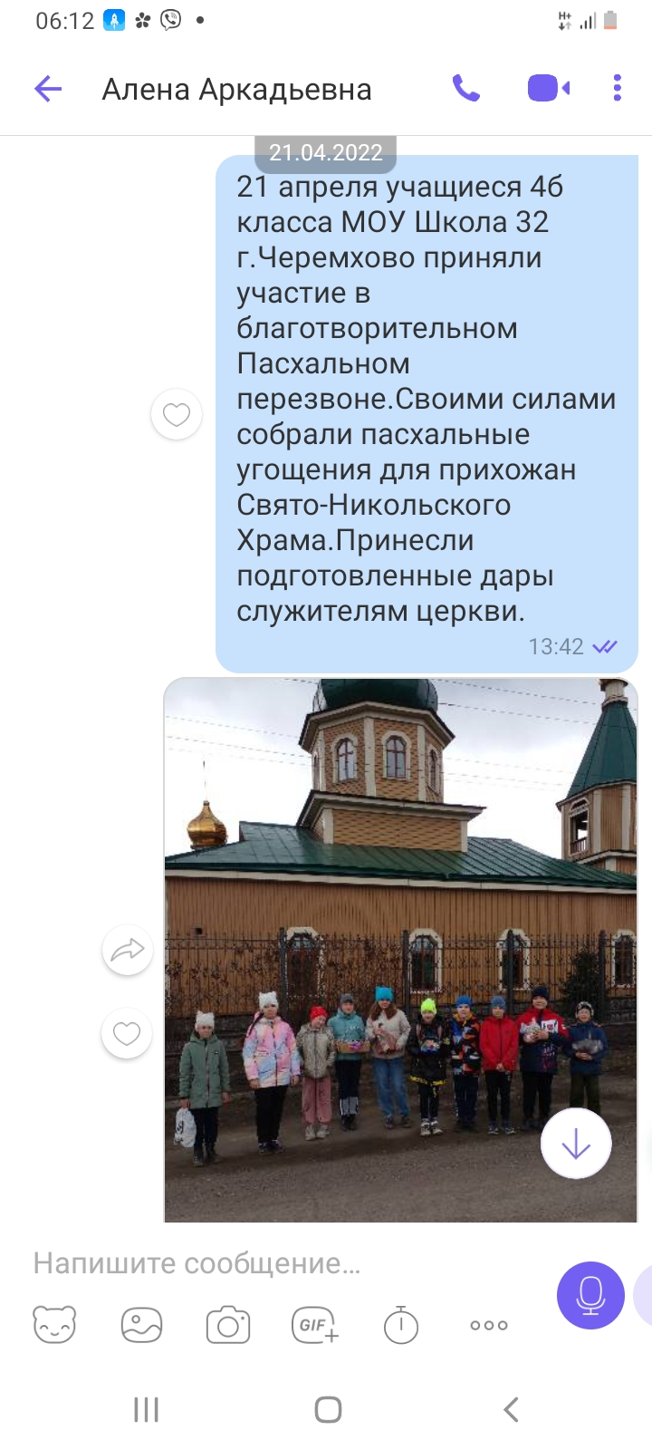

Slide 9
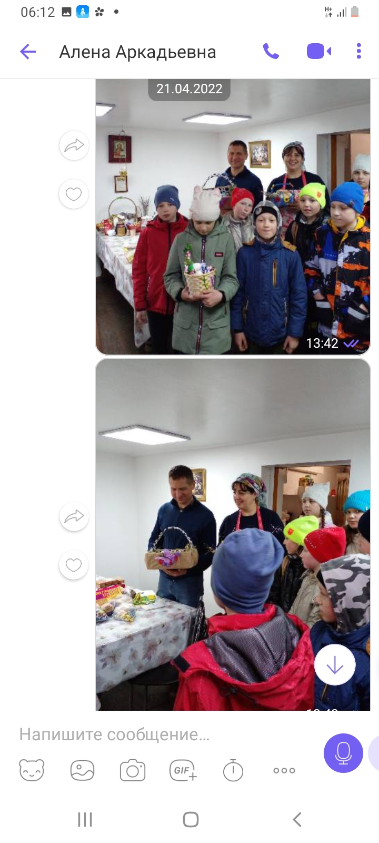

Slide 10
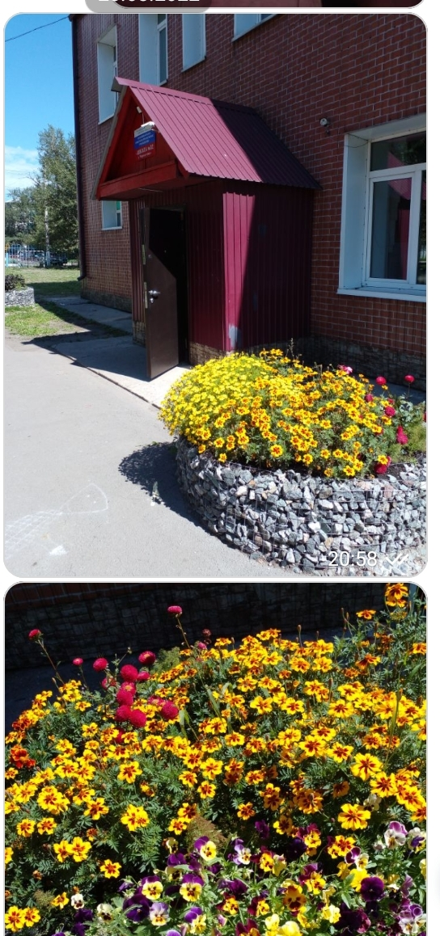

Slide 11
